Slide 1
Detekcija i lokalizacija nenormalnih događaja uporabom metode dubokog učenja
Marin Rađa
Ivona Farkaš
Fran Pugelnik
Branimir Ričko
Antonio Kuzminski

Slide 2
Izvorni rad
Zhou S., Shen W., Zeng D., et al.: Spatial-temporal Convolutional Neural Networks for Anomaly Detection and Localization in Crowded Scenes. Signal Processing: Image Communication 47, pp. 358-368 (2016)

Slide 3
Nenormalni događaji (anomalije)
- različiti postupci opisani u [2, 3, 4, 5, 6, 7]
- ne postoji formalna definicija nenormalnog događaja primjenjiva u svakoj situaciji (skupu podataka)
- NENORMALAN DOGAĐAJ -> vrsta događaja koja se znatno razlikuje od ostalih uzoraka (pripadnika skupa podataka)
- u ovom slučaju pojave novih objekata u sceni ili neočekivane trajektorije objekata scene

Slide 4
Skupovi podataka
UCSD PED1
UCSD PED2

Slide 5
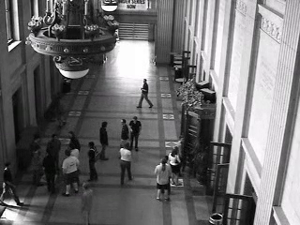
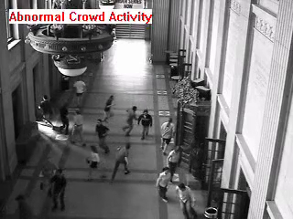
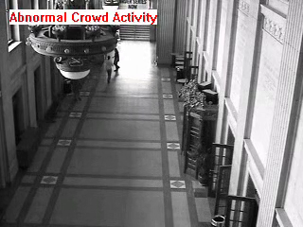
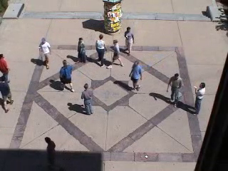
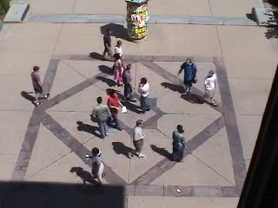
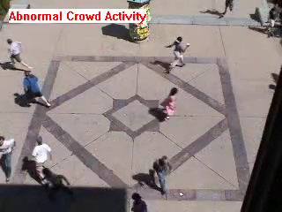
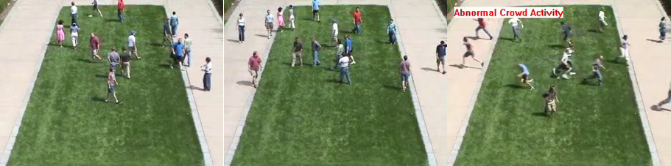
Skupovi podataka
UMN INDOOR
UMN PLAZA
UMN LAWN

Slide 6
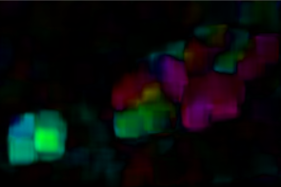
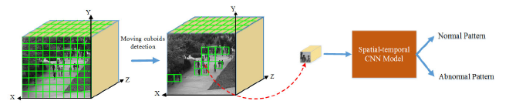
SVOI (engl. spatial temporal volume of interest)
- prostorno vremenski volumeni predstavljaju skup od nekoliko sličica, a služi kao ulaz u CNN
- dobiva se primjenom optičkog toka na nizu slika (Farnebackova metoda)
- prikaz optičkog toga između dvije slike
preuzeto iz [1]

Slide 7

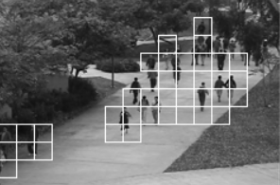
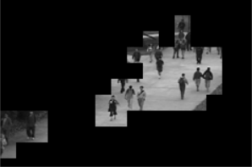
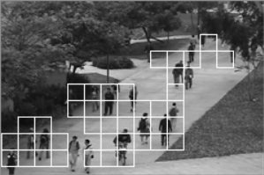
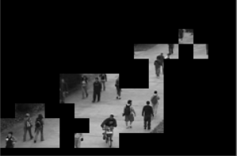
SVOI
- dobivanje SVOI-ja
izračun optičkog toka nad nekim nizom slika
odabir područja u izvonim slikama koje odgovaraju područjima s optičkim tokom
- prvi redak slika prikazuje prvo izgled optičkog toka gdje su bijelim pikselima prikazane najznačajnije vrijednosti, desno je prikaz dobivenih SVOI-ja, a slika desno prikazuje SVOI-je na crnoj podlozi radi bolje preglednosti
- drugi redak prikazuje isto, ali za drugi niz slika
demonstracija
python svoi_demo.py -resize-images -a

Slide 8
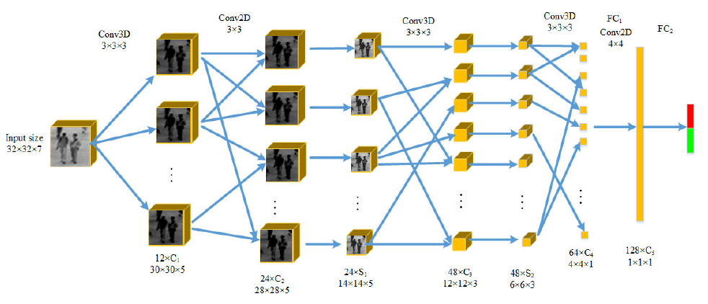
Prostorno vremenska konvolucijsa neuronska mreža
preuzeto iz [1]

Slide 9
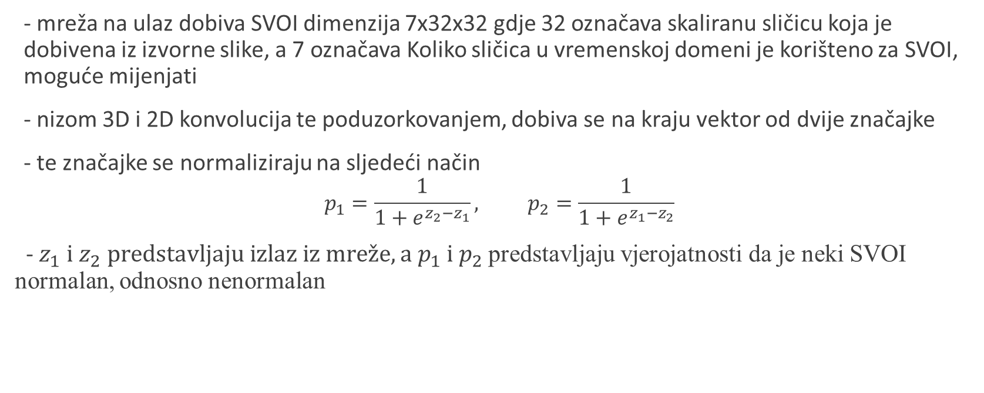
Prostorno vremenska konvolucijsa neuronska mreža
- mreža na ulaz dobiva SVOI dimenzija 7x32x32 gdje 32 označava skaliranu sličicu koja je dobivena iz izvorne slike, a 7 označava Koliko sličica u vremenskoj domeni je korišteno za SVOI, moguće mijenjati
- nizom 3D i 2D konvolucija te poduzorkovanjem, dobiva se na kraju vektor od dvije značajke
- te značajke se normaliziraju na sljedeći način
$$p_{1}=\frac{1}{1+e^{z_{2}−z_{1}}}, p_{2}=\frac{1}{1+e^{z_{1}−z_{2}}}$$
- $z_{1} i z_{2} predstavljaju izlaz iz mreže, a p_{1} i p_{2}$predstavljaju vjerojatnosti da je neki SVOI normalan, odnosno nenormalan

Slide 10
Postupak
1. priprema skupa podataka (dijeljenje video zapisa u pojedine sličice, označavanje sličica, pretvorba u slike sivih razina)
2. dobivanje SVOI-ja iz niza slika
3. učenje CNN
4. validacija na testnom skupu podataka
5. klasifikacija novih podataka

Slide 11
Rezultati
- učenje mreže nije dalo željene rezultate
- većinom učenje modela završi u dvije krajnosti: većina SVOI-ja nenormalni događaji ili većinom niti jedan nije nenormalan
- puno mjesta za napredak:
smanjiti nesrazmjer između uzoraka svakog skupa podataka
uložiti vrijeme u optimizaciju performansi postupka
koristiti “grid search” za pronalazak optimalnih hiperparametara

Slide 12
Zaključak
- detekcija anomalija u stvarnome svijetu ima itekako veliko područje primjene (bilo kakva skupljanja ljudi, sigurnosni nadzorni sustavi…)
- ljudsko nadziranje nije idealno jer i profesionalno trenirano osoblje može izgubiti pozornost praćenja već nakon 10 min
- primjena opisanog sustava je prprilično jednostavna i ne zahtjeva ljudsku umješanost u procesu
- iako rezultati učenja mreže nisu zadovoljavajući dobiven je dobar uvid u svijet detekcije anomalija i konvolucijskih neuronskih mreža

Slide 13
Izvori
[1] Zhou S., Shen W., Zeng D., et al.: Spatial-temporal Convolutional Neural Networks for Anomaly Detection and Localization in Crowded Scenes. Signal Processing: Image Communication 47, pp. 358-368 (2016)
[2] Chandola, V., Banerjee, A., Kumar, V.: Anomaly detection: A survey. ACM computing surveys (CSUR) 41(3), 15 (2009)
[3] Mehran, R., Oyama, A., Shah, M.: Abnormal crowd behavior detection using social force model. In: Computer Vision and Pattern Recognition, 2009. CVPR 2009. IEEE Conference on, pp. 935–942. IEEE (2009)
[4] Nam, Y., Hong, S. Real-time abnormal situation detection based on particle advection in crowded scenes. J Real-Time Image Proc 10, 771–784 (2015)
[5] Cong, Y., Yuan, J., Liu, J.: Abnormal event detection in crowded scenes using sparse representation. Pattern Recognition 46(7), 1851–1864 (2013)
[6] LeCun, Y., Bottou, L., Bengio, Y., Haffner, P.: Gradient-based learning applied to document recognition. Proceedings of the IEEE 86(11), 2278–2324 (1998)
[7] Ji, S., Xu, W., Yang, M., Yu, K.: 3d convolutional neural networks for human action recognition. Pattern Analysis and Machine Intelligence, IEEE Transactions on 35(1), 221–231 (2013)

